Slide 1
光源の入射角度推定を利用した 合成画像の生成
研究室：箕浦研究室
5I12 小川姫愛

Slide 2
背景
●合成画像の精度を高めるにはどうすればよいか
●先行研究では機械学習を用いて光源の角度推定を実施している
●より正確な光源の角度推定を行う

Slide 3
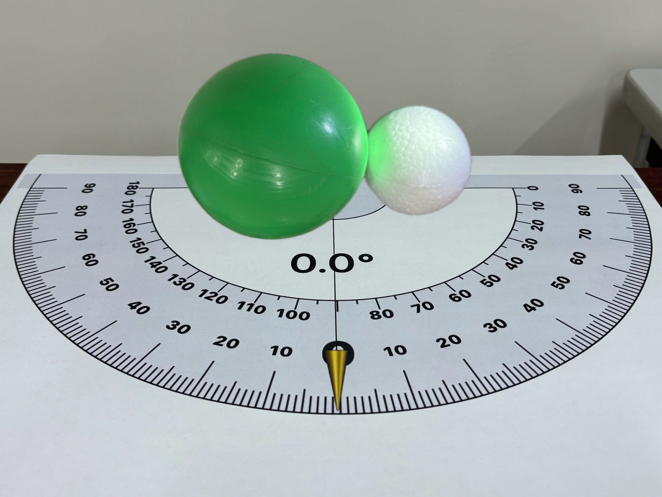
目的
教師データの積み増しによって、撮影した画像の陰影から
機械学習で得られたデ ー タ を も と に 光 源 パ ラ メ ー タ を 測 定 し 、
合 成 画 像 の 整 合 性 を 向 上 さ せ る 。

Slide 4
概要
①被写体に光を照射し、Rasbperry Piで写真を撮影する
②RGB画像とグレースケール変換した画像を用意する
③回帰問題として学習させ、光源の角度推定を行う

Slide 5




概要
画像撮影
使用言語
深層学習用フレームワーク

Slide 6
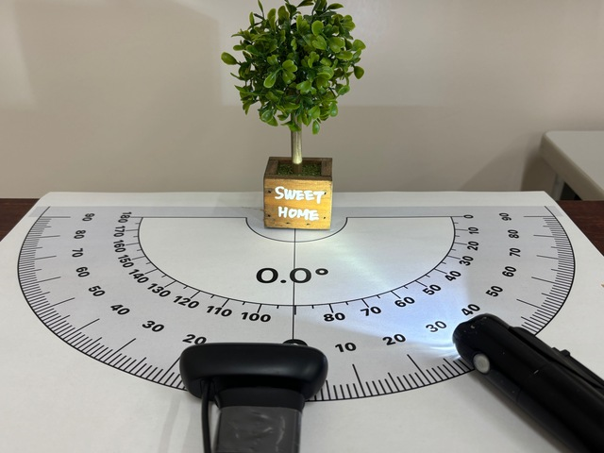
概要①
被写体に光源を照射し、Rasbperry Piで写真を撮影する
●３種類の被写体を用意
●光源の角度を変えながら一定時間ごとに撮影

Slide 7
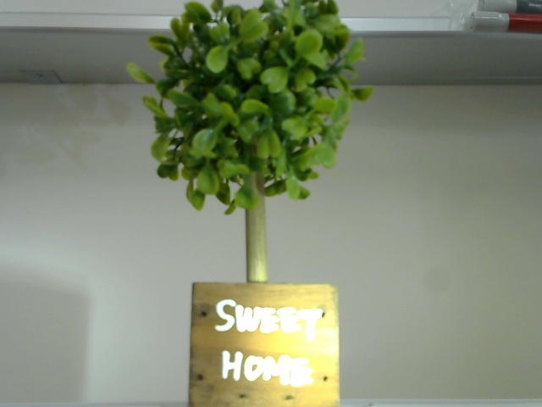
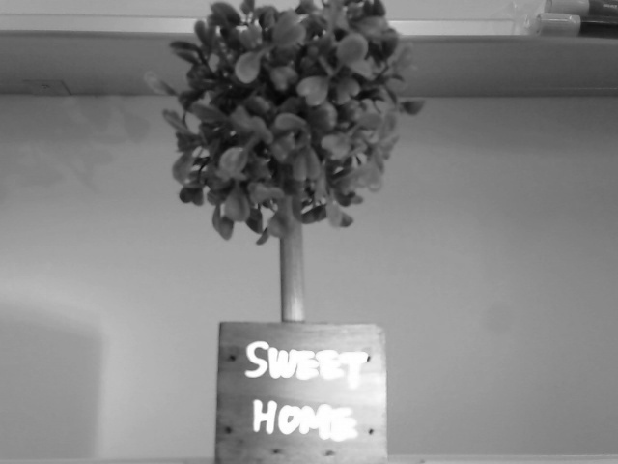
概要②
RGB画像とグレースケール変換した画像を用意する
RGB画像
グレースケール画像

Slide 8
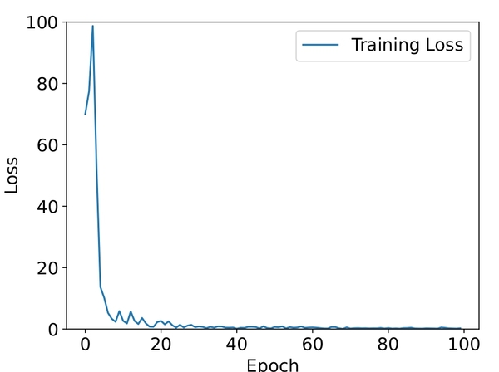
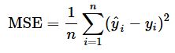
概要③
回帰問題として学習させ、光源座標の推定を行う
●画像データからCNNを用いて機械学習を行う
loss:訓練時の平均二乗誤差損失
^
yi:入射角度
最適化関数：Adam
訓練誤差グラフ（室内）

Slide 9
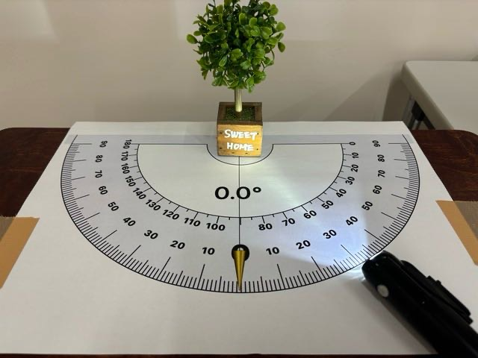
研究の現状
●各被写体の画像データ収集(室内)
●RGB画像とグレースケール画像での機械学習の実施
●学習データを用いた光源の角度推定
基準(0度)⬆

Slide 10
今後の方針
●RGB画像とグレースケール画像の精度比較
●太陽を光源とした屋外でのデータ収集
●合成画像の精度向上

